Slide 1



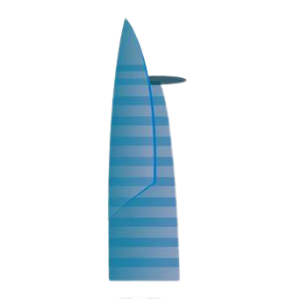








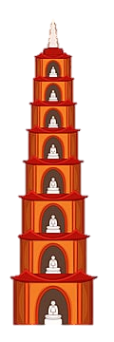
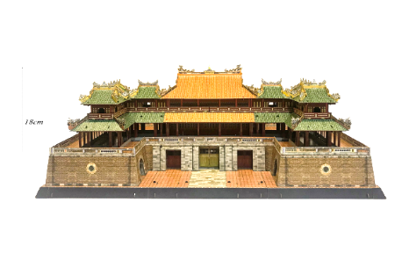




Slide 2

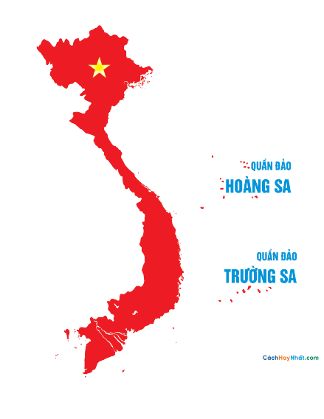



Slide 3
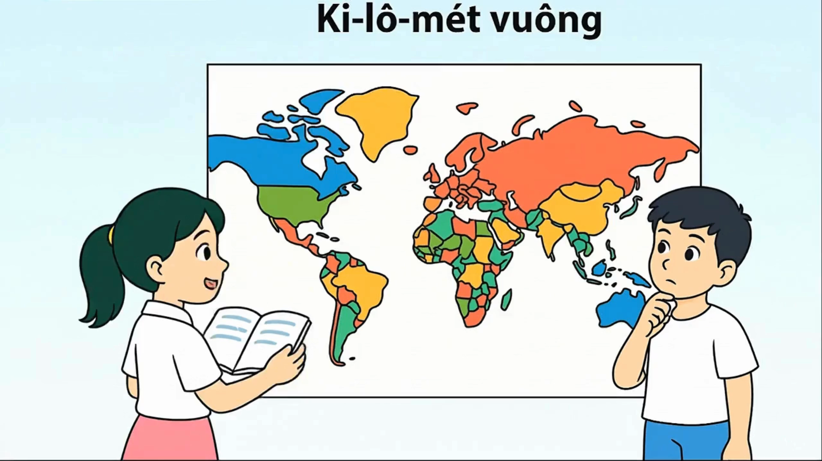

Slide 4








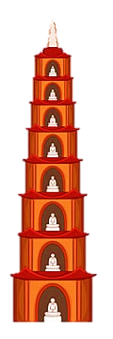

Slide 5




Slide 7
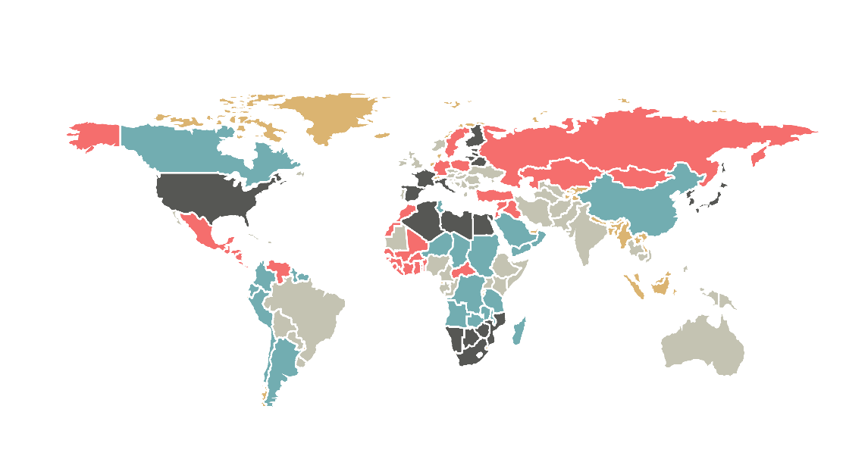


Việt Nam có diện tích 331 210 ki-lô-mét vuông
Vì rộng lớn quá nên cần phải có đơn vị đo lớn hơn ư?
Để đo diện tích lớn như diện tích một thành phố, một khu rừng hay một vùng biển,... người ta thường dùng đơn vị: ki-lô-mét vuông.

Slide 8
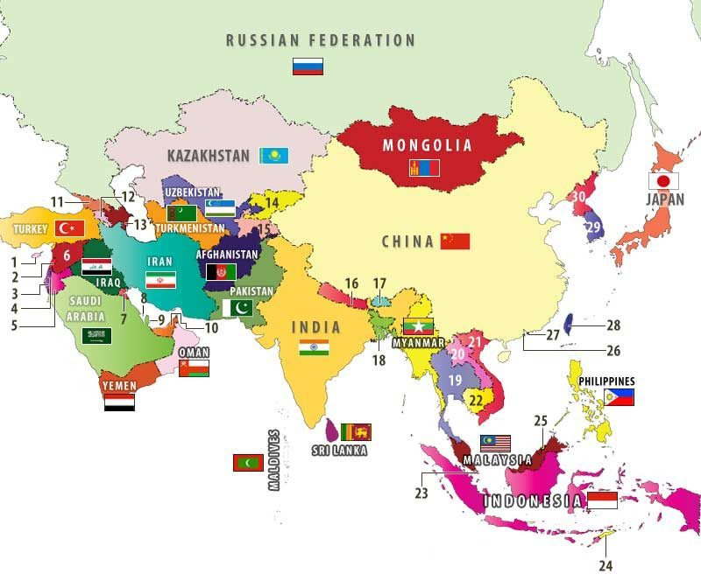
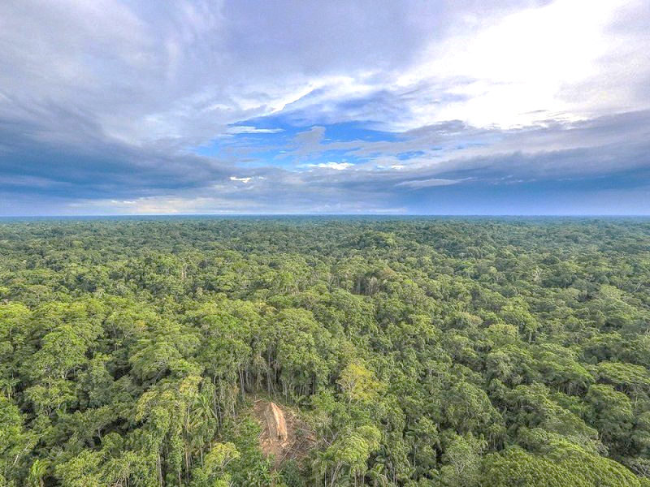


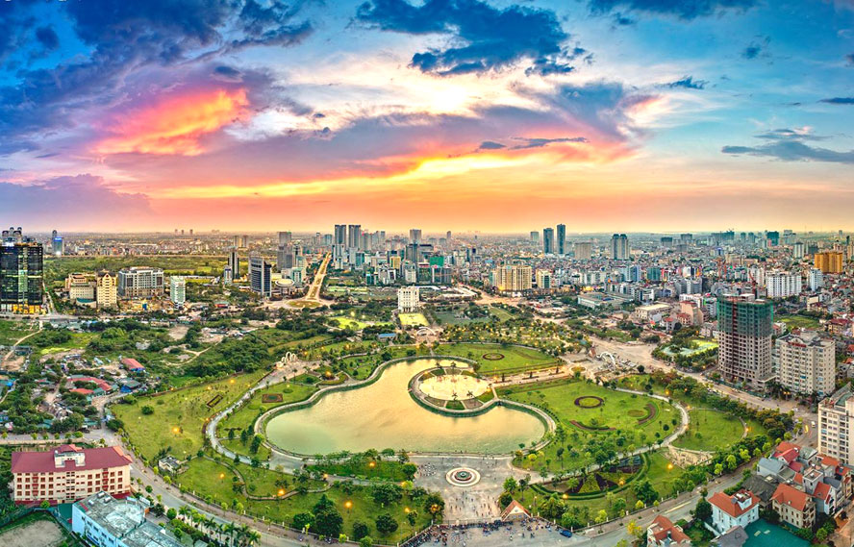
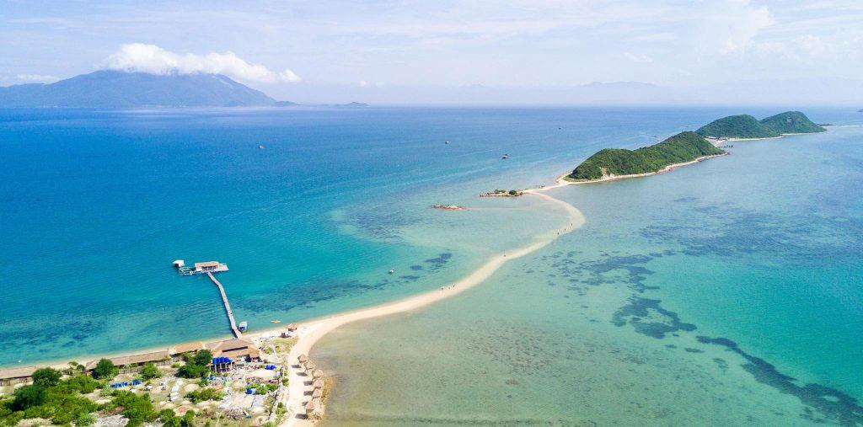

Khu rừng
Ki-lô-mét
vuông
để đo
diện tích
Đất nước
Thành phố
Vùng biển

Slide 9




1 km
Ki-lô-mét vuông chính là diện tích hình vuông có cạnh 1 km.
2
Diện tích
?
1 km

Slide 10

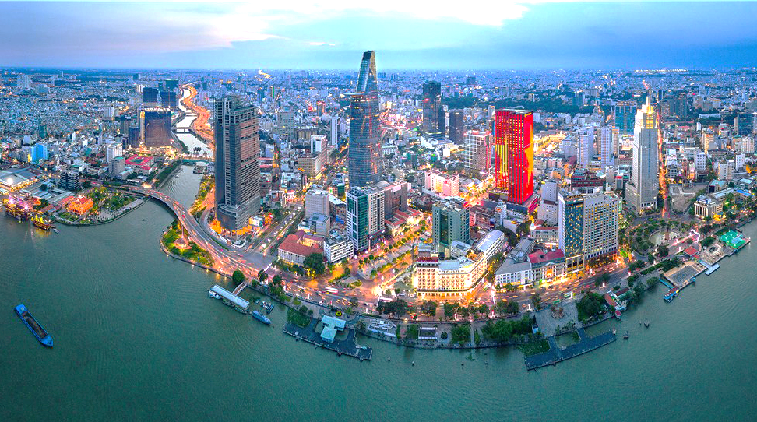
Diện tích Thủ đô Hà Nội là
3 358 km
2
Thủ đô Hà Nội
Diện tích TP.HCM là
2 095 km
2
TP. HCM
Số liệu năm 2020 của tổng cục thống kê Quốc gia

Slide 11


Slide 12





Bài 1: Hoàn thành bảng sau:
Đọc | Viết
Tám trăm hai mươi hai ki-lô-mét vuông | ?
Không phảy bốn mươi tư ki-lô-mét vuông | ?
? | 728,6 km²
Mười sáu nghìn bốn trăm chín mươi ki-lô-mét vuông | ?
822 km²
0,44 km²
Bảy trăm hai mươi tám phẩy sáu ki-lô-mét vuông
16 490 km²

Slide 13




Bài 2. Số?
2 km² = m²
2 000 000
4 km² 500 m² = m²
4 000 500
5
b) 5 00 000 m² = km²
6 450 000 m² = km²
6,45

Slide 14
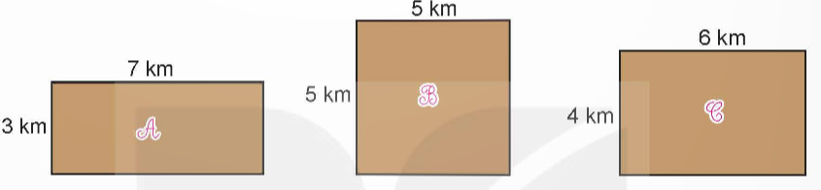
Bài 3: Một nhà máy điện mặt trời muốn lắp đặt các tấm pin mặt trời trên sa mạc. Các kĩ sư dự kiến lắp đặt pin mặt trời trên một trong ba mảnh đất dưới đây. Biết mảnh đất được chọn có diện tích lớn nhất. Hỏi họ chọn mảnh đất nào?

Slide 15


Diện tích mảnh đất A: 7 × 3 = 21 km²
Diện tích mảnh đất B: 5 × 5 = 25 km²
Diện tích mảnh đất C là: 6 × 4 = 24 km²
So sánh: 21 km² < 24 km² < 25 km²
Vậy các kĩ sư chọn mảnh đất B.

Slide 16


Slide 17





2
2
1 km = …. m
2
1 000 000 m
2
100 000 m
500 000 m
2

Slide 18
Diện tích rừng A – ma – dôn là:
2
6 700 000 cm
2
670 000 dm
2
6 700 000 km

